Slide 1
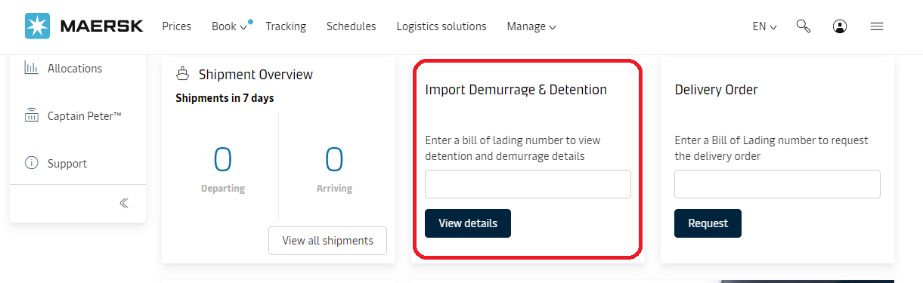
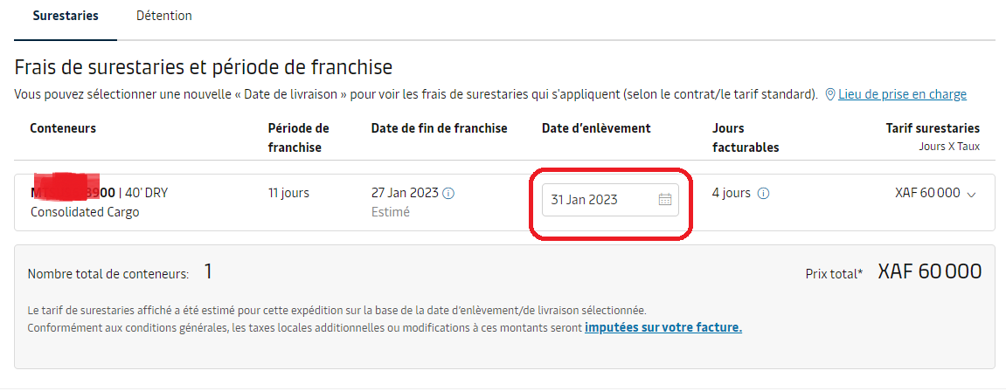
Suivez le lien https://www.maersk.com/hub/
DnD Calculator
Entrer le numéro de booking
Changez la date d’enlèvement de containeur et obtenez le tarif des surestaries!
Entrez le numero de BL

